Slide 1
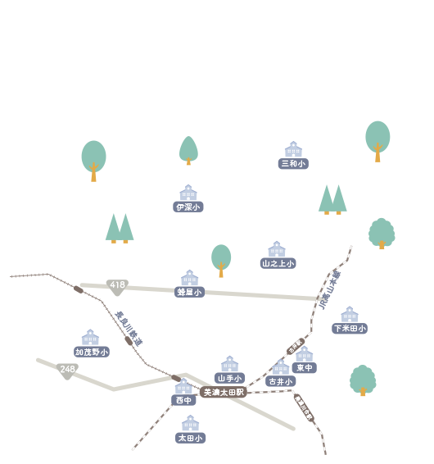
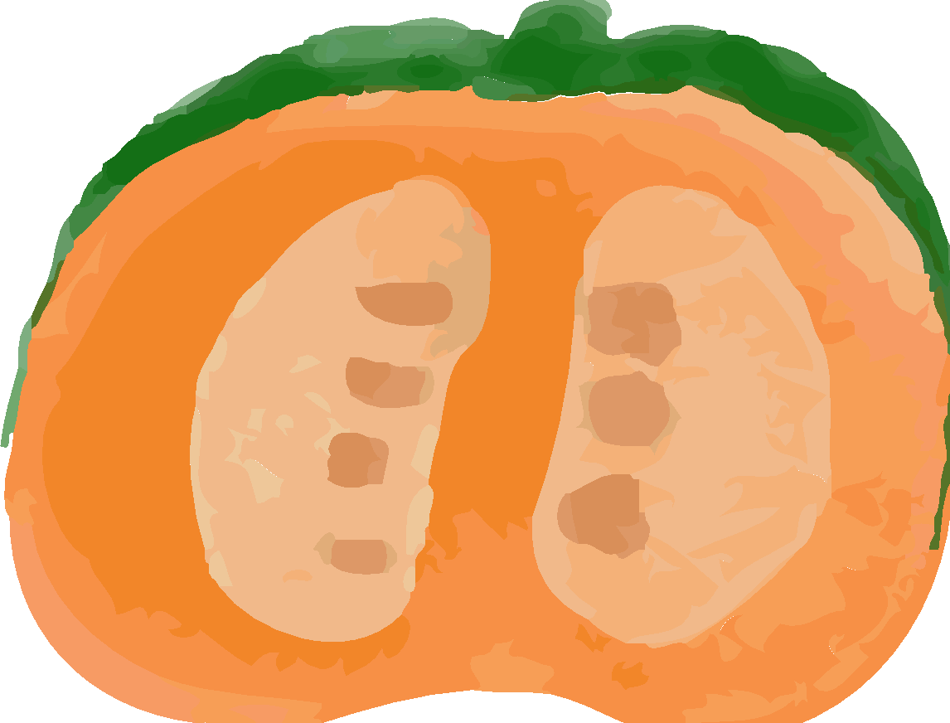
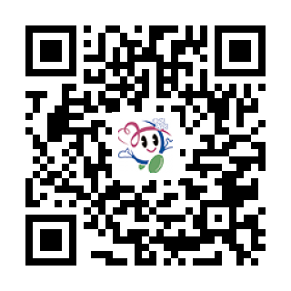
みんなでワイワイ。おいしくニコニコ。
子ども食堂は、子どもがひとりでも安心して来ることが出来る場所です。みんなで食べるご飯はきっと美味しくとっても幸せです。
美濃加茂市の子どもたちの笑顔が少しでも多くなりますように。ぜひご利用ください。
７
あじさい食堂
１
かもの子ども食堂
美濃加茂市社会福祉協議会が支援している
子ども食堂を紹介しています
サントピアみのかも つむぎ
(蜂屋町上蜂屋3555)
加茂野交流センター
(加茂野町今泉1546-4)
毎月第３日曜日
11:30-12:30
毎月第３金曜日
18:00-18:30
9
おとな：300円 こども：100円
おとな：200円 こども：100円
ajisaishokudou@gmail.com
公式LINEにてお問合せください。
6
8
西町みんな食堂
２
よなだ子ども食堂
1
3
4
西町公民館
(西町８-15)
喫茶MILK
(下米田町西脇35-1)
7
5
8
毎月第３日曜日または祝日 11:30-13:30
（変更になる場合もあります）
毎月第３土曜日
17:30-18:00
10
おとな：200円 こども（小学生～高校生）：100円
（未就学児無料）
おとな・こども：各200円
2
美濃加茂市社会福祉協議会
0574-28-6111
nishimachi.minna@gmail.com
５
和の輪子ども食堂
９
三和みんな食堂
３
はちや子ども食堂
honeybabees
(蜂屋町伊瀬751-2)
和の輪(本郷町3丁目迄)
三和交流センター
(三和町川浦2565)
毎月第３金曜日
17:00-
毎月第３土曜日 16:30-18:00
(事情により変更する場合があります)
毎月第4金曜日 16:30-19:00
※三和町在住・出身・在学・在勤のみ）
おとな：300円 こども：200円（3歳以下は無料）
おとな・こども：各200円
おとな:500円 こども（高校生まで）:300円
090-5874-6430
info@yamatoco.org
090-9930-4037
wanowa252525@gmail.com
ｍiwa.minnashokudou@gmail.com
４
６
はちっこ食堂
10
こびっこ食堂
こども食堂太陽
山之上交流センター
(山之上町3457-1)
蜂屋交流センター
(蜂屋町上蜂屋3637)
あじさい交流エリア
(田島町2-2-38)
毎月第３もしくは第４土曜日or日曜日
11:30-13:30
毎月第３もしくは第４日曜日
11:00-13:00
2か月に1回、第4金曜日 18:00-18:30
おとな：200円 こども：無料
おとな：200円 こども：100円
おとな:200円 こども:100円
090-3968-9211
yamanoue.taiyou@gmail.com
hachikkoshokudou@gmail.com
090-5853-1364
発行：美濃加茂市社会福祉協議会 作成：2025年3月

